Slide 1
Bir Çocuğun İstanbul Hatıraları 1901-1913
-2022279062 Hasan Talha Tetik
-2022279020 Ozan Aytekin
-2022279072 Volkan Yıldırım

Slide 2
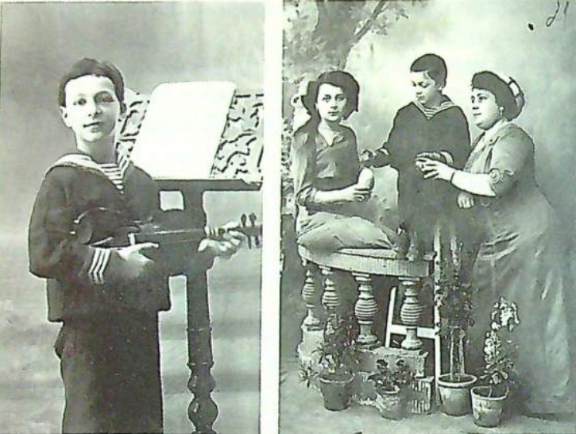
Hristo Brızitsov
Ablası Maria ve Annesi Sia

Slide 3
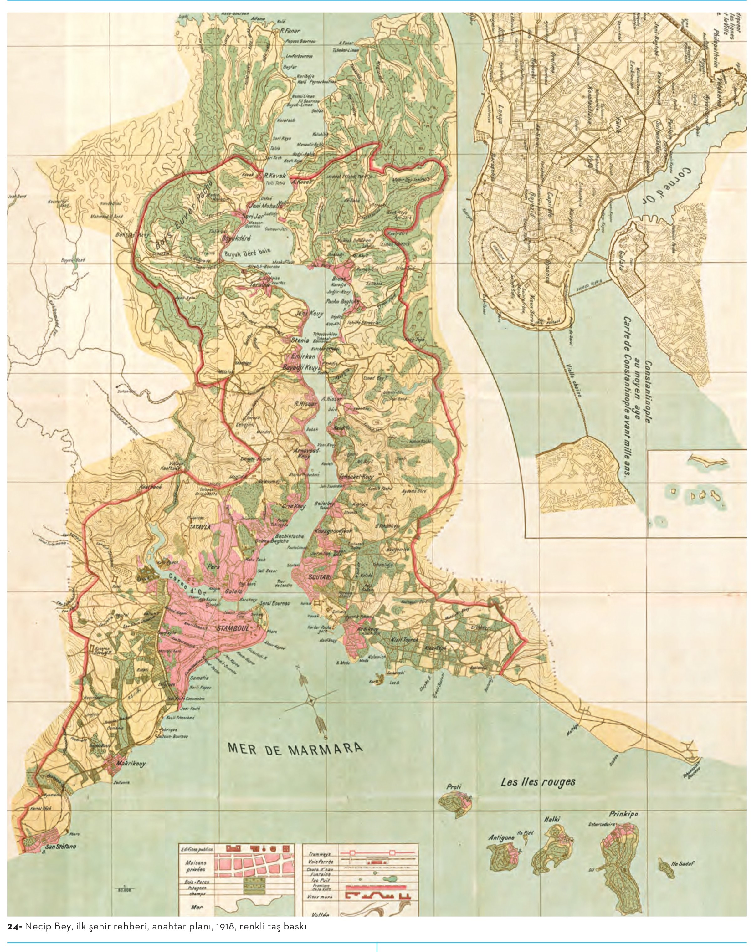

Slide 4
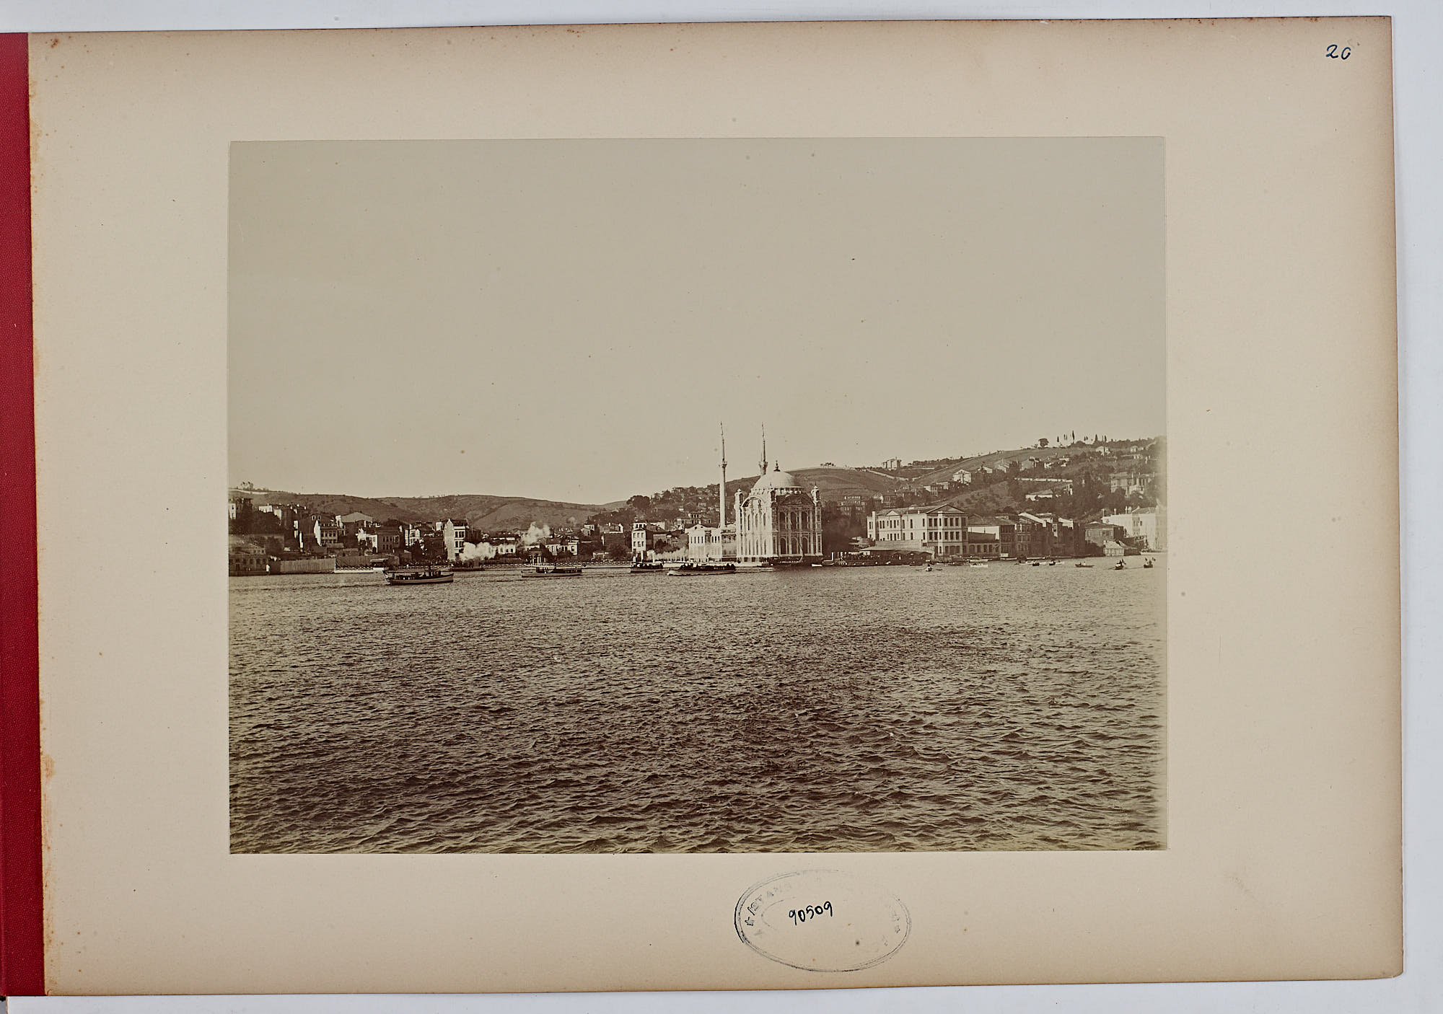
İran Şahı Muzaffereddin'in 1318/1900 'de İstanbul'u ziyareti (Ortaköy İskelesi)

Slide 5
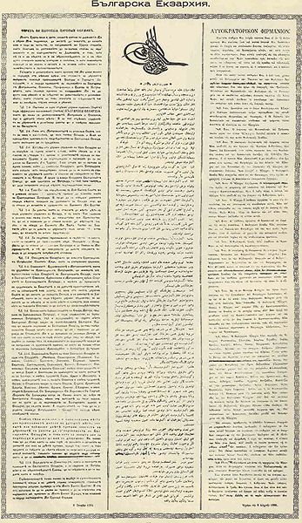
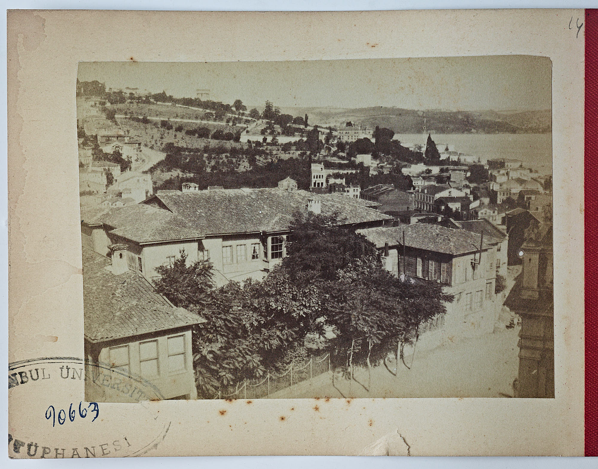
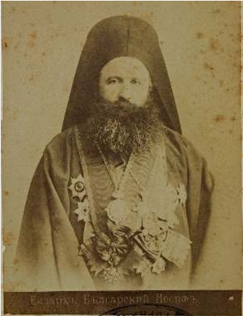
Bulgar Eksarhlığı'nın kurulması için Padişah Fermanı
Bulgar Eksarhlığı
Bulgar eksarhı Yosif

Slide 6
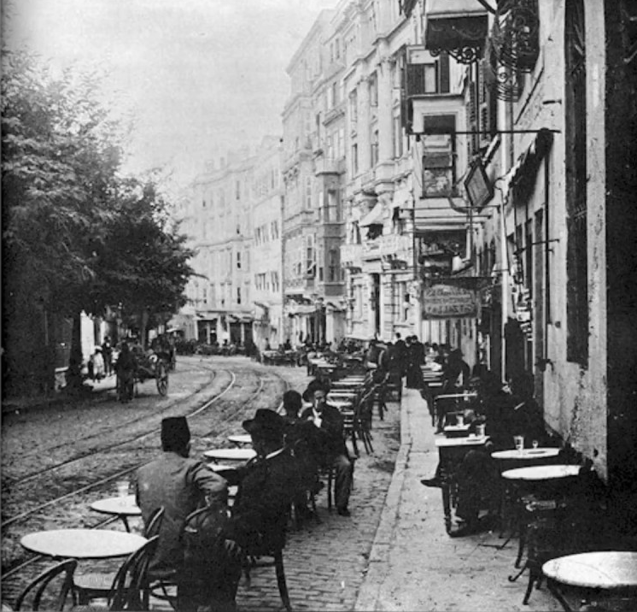
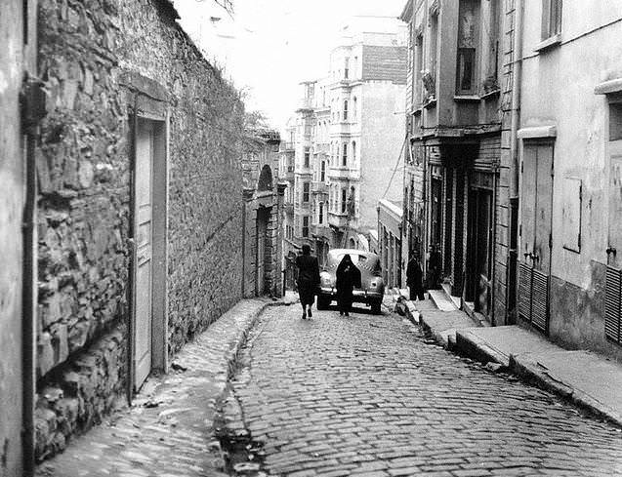
Kumbaracı Yokuşu Beyoğlu
Passage Petit-Champs

Slide 7
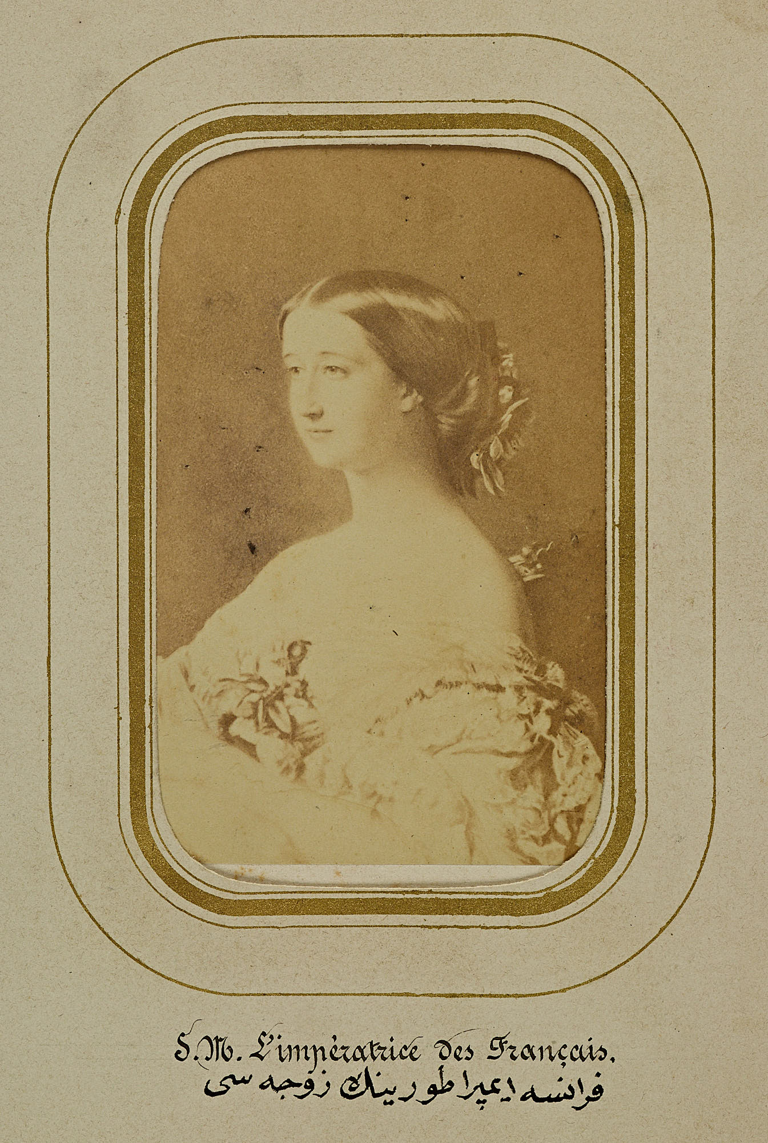
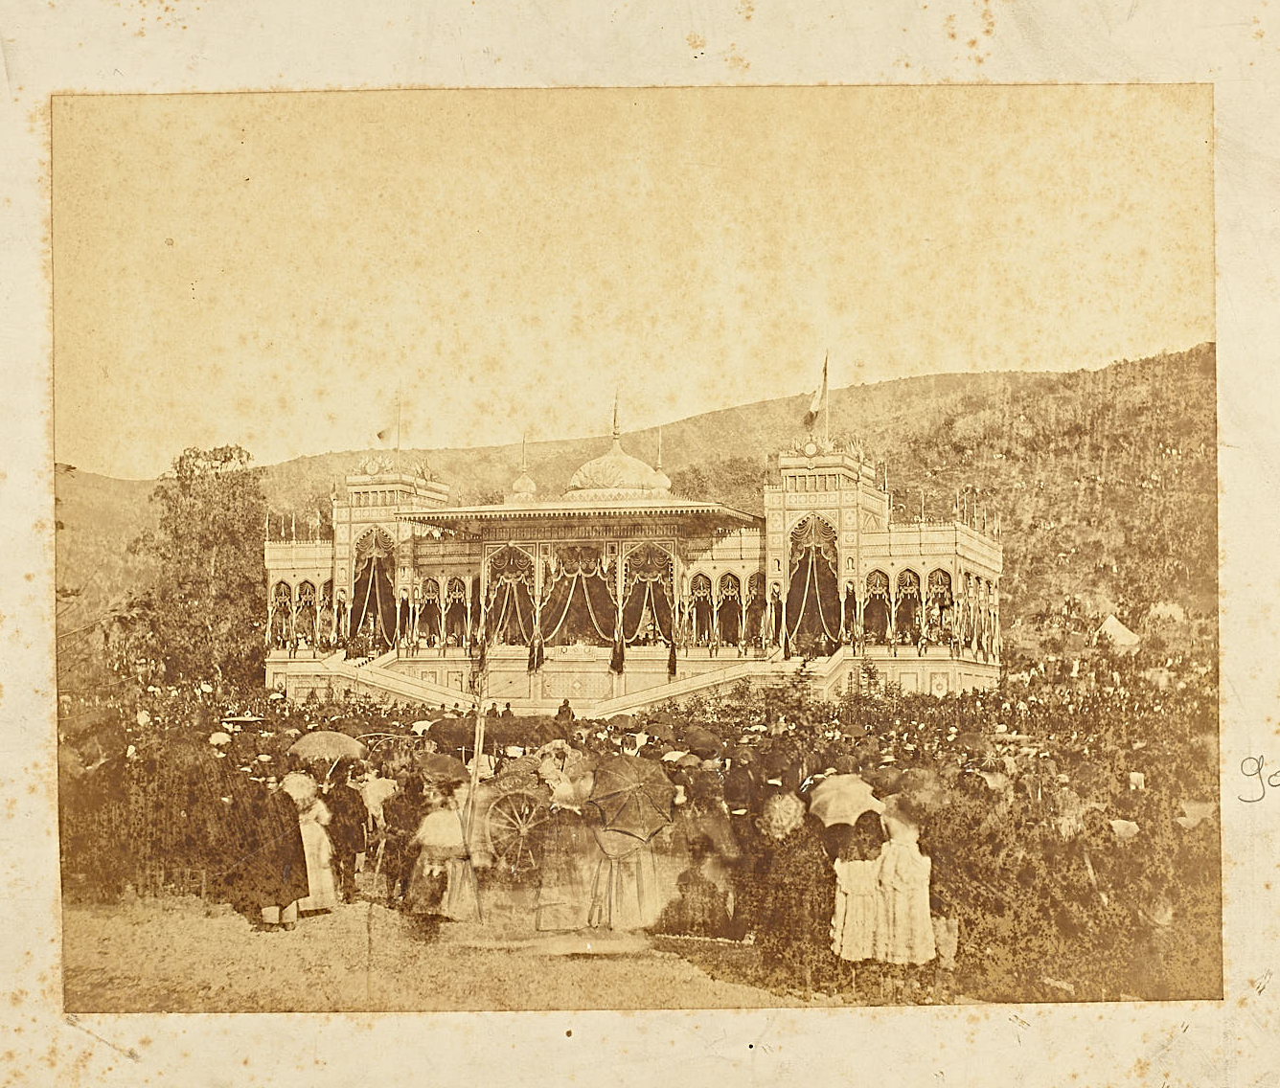
İmparatoriçe Eugenie
Beykoz'da İmparatoriçe Eugenie için yapılan Seyir Köşkü
1869

Slide 8
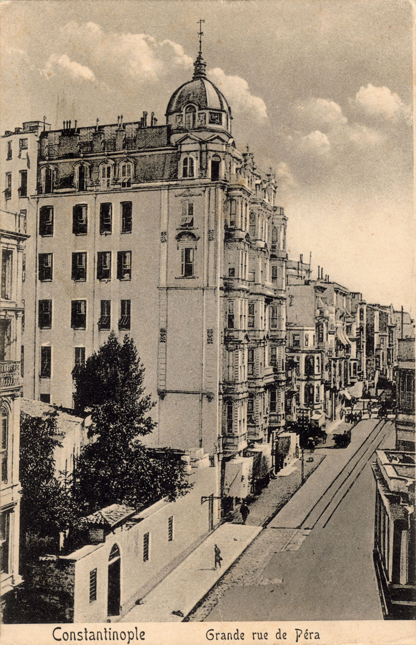
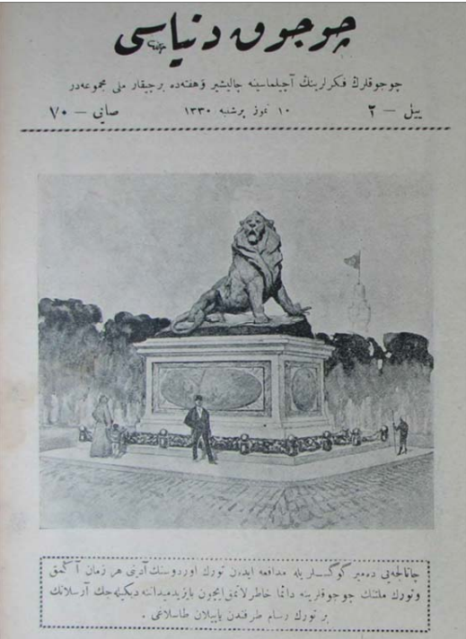
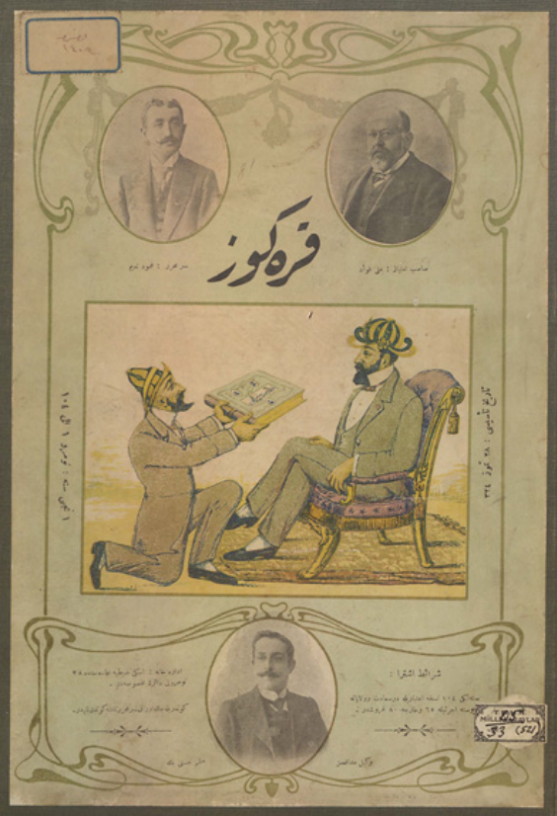
Rumeli Han
Çocuk Dünyası Dergisi
Karagöz Gazetesi

